Slide 1

Hospital …
Relatório de Visita Diagnóstica na Ótica novo Manual da ONA
XXXXX 20XX

Slide 2

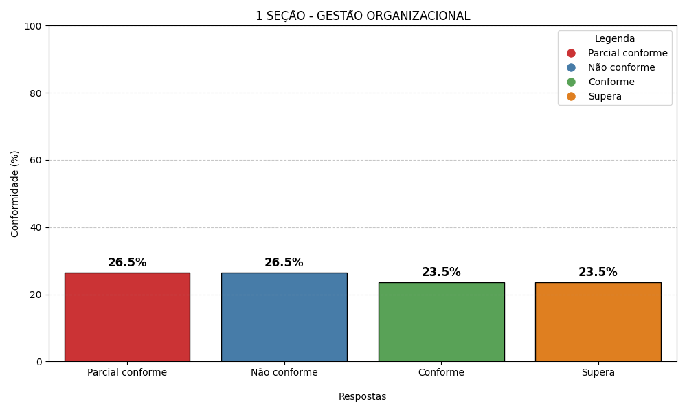
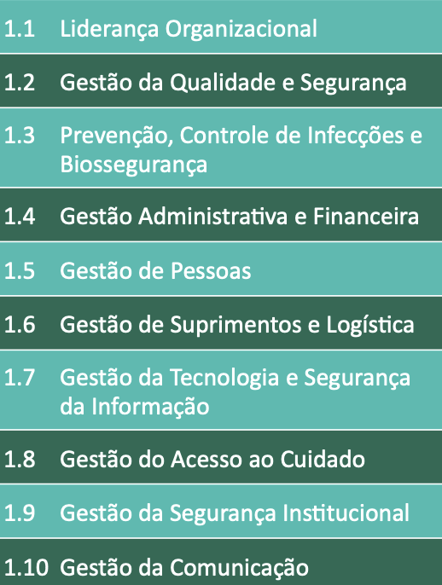
Resultados
3
SEÇÃO 1.GESTÃO ORGANIZACIONAL
N1
Core 46
Outros 100
Total N1

Slide 3
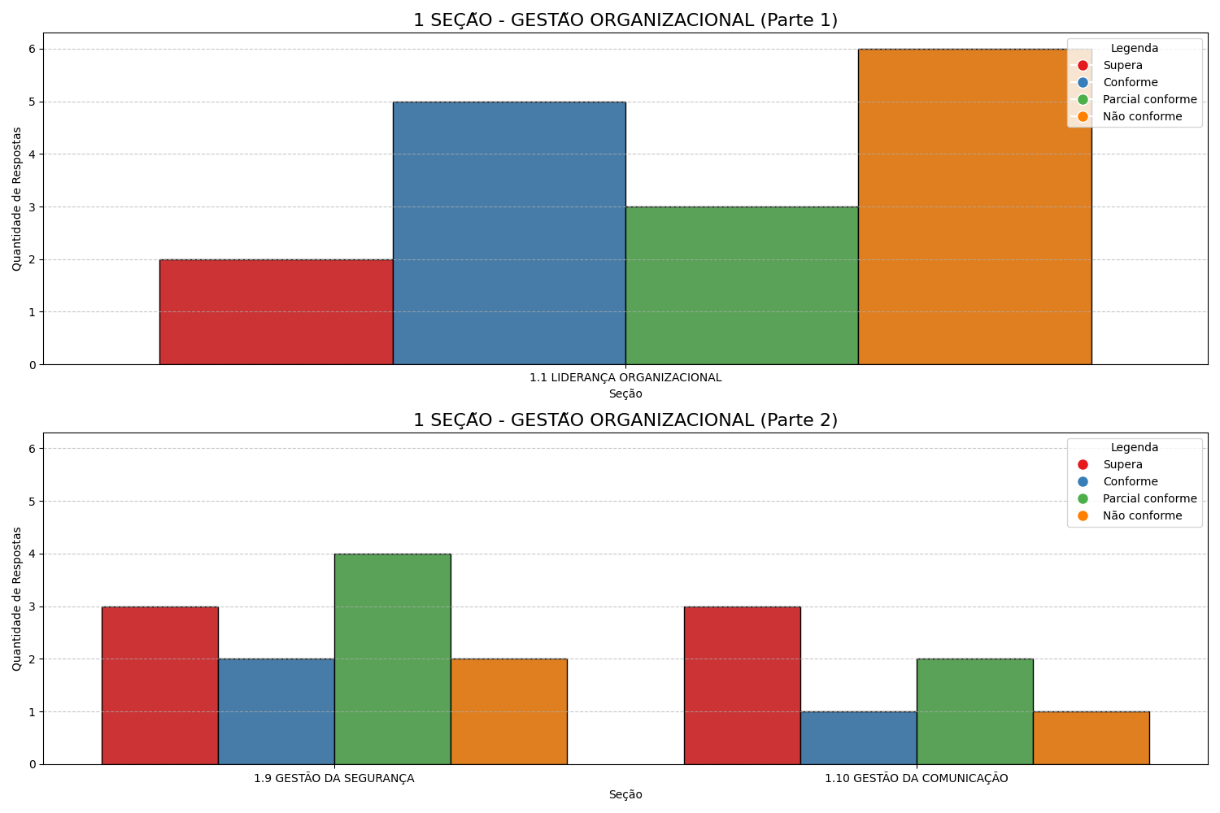
3
Seção Gestão Organizacional (1.) por subseções

Slide 4
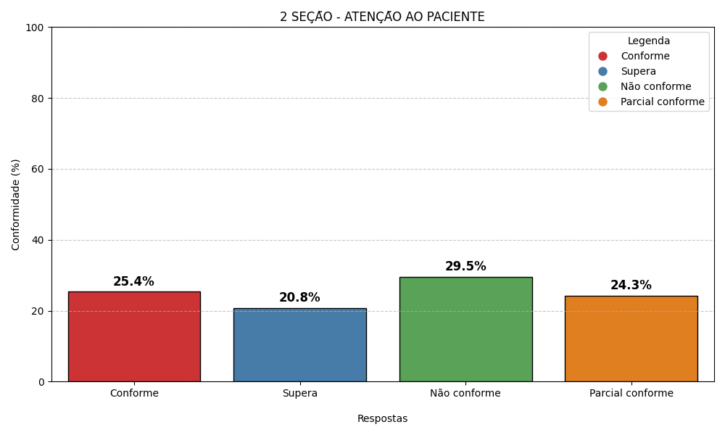
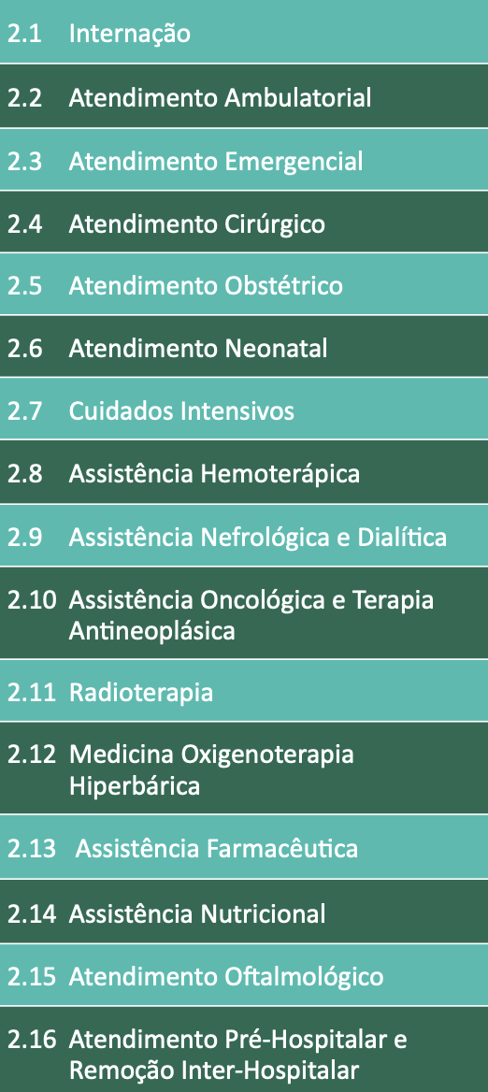
Resultados
3
SEÇÃO 2. ASSISTÊNCIA AO PACIENTE
N1
Core 41
Outros 220
Total N1

Slide 5
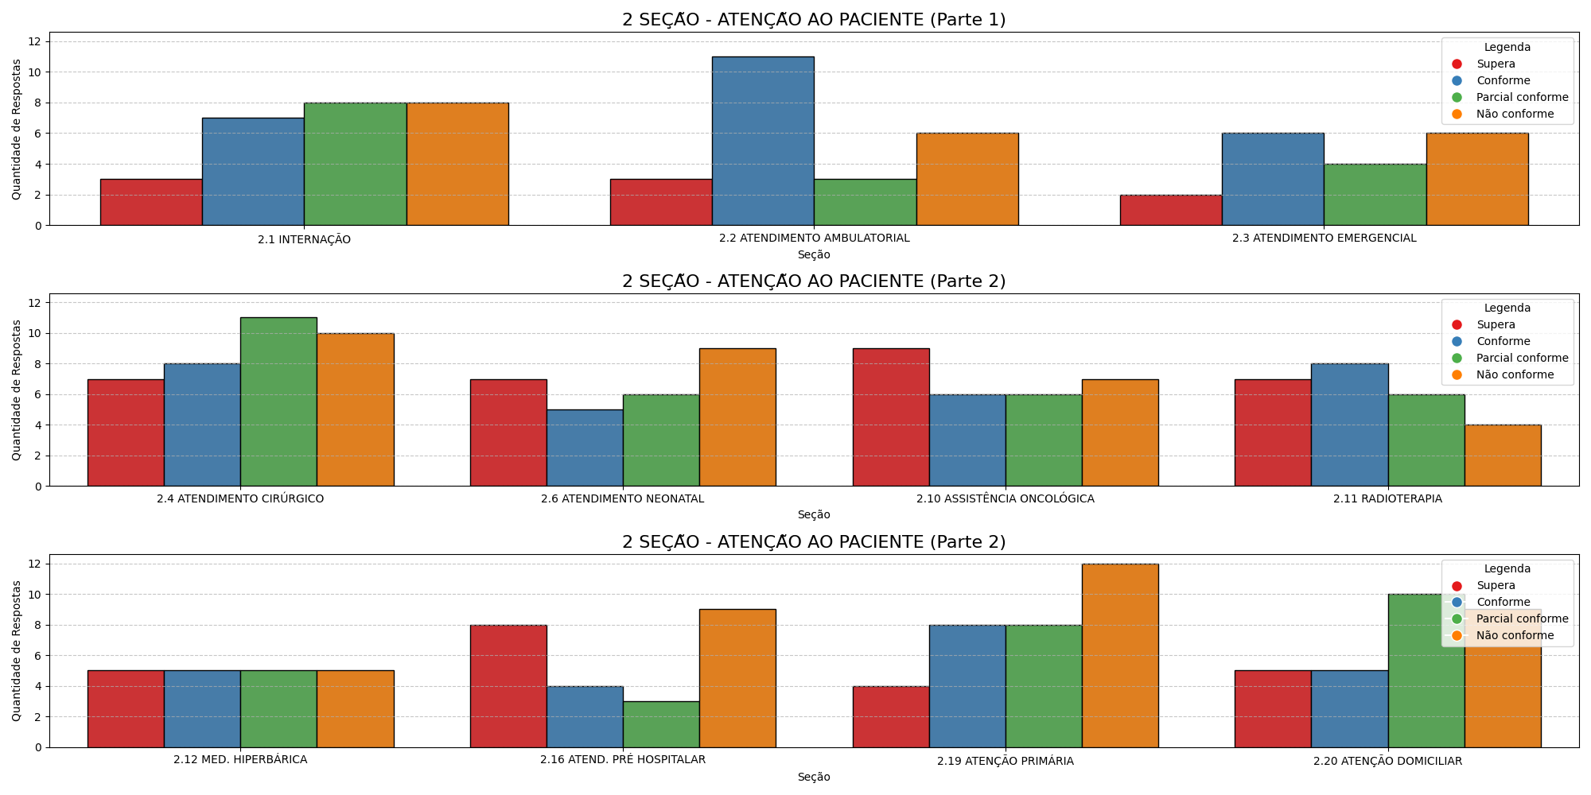
3
Seção Assistência ao Paciente (2.) por subseções

Slide 6
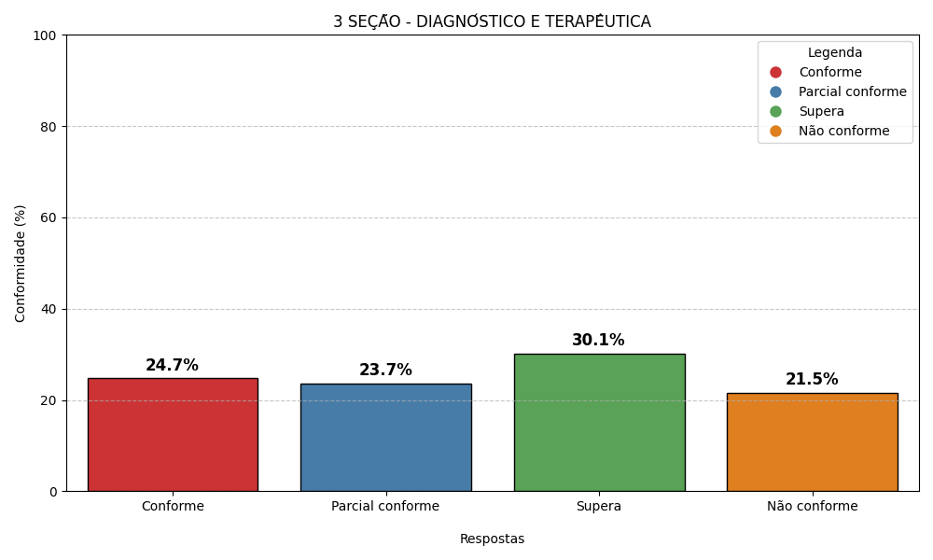
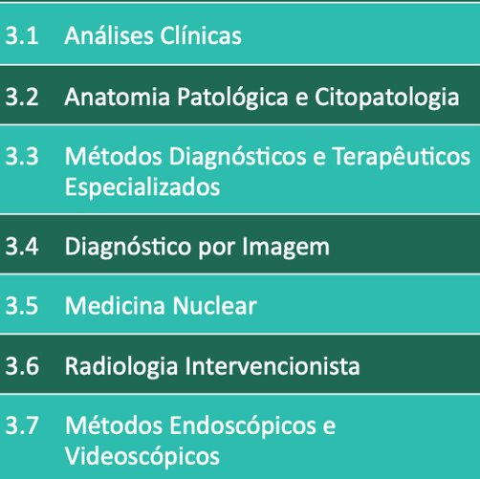
Resultados
3
SEÇÃO 3. DIAGNÓSTICO TERAPÊUTICA
N1
Core 12
Outros 59
Total N1

Slide 7
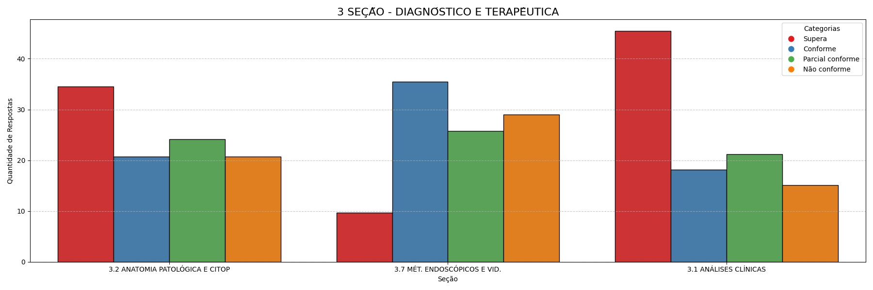
3
Seção Diagnóstico e terapêutica (3.) por subseções

Slide 8
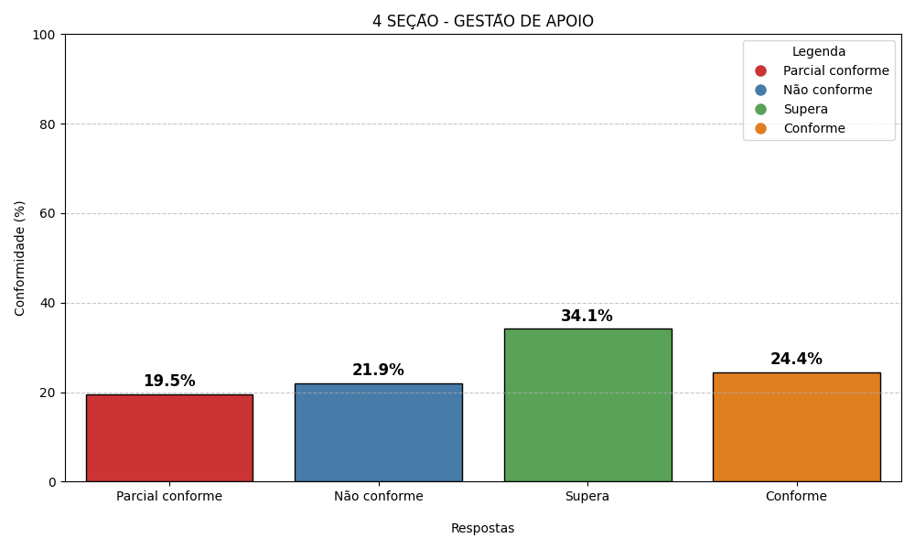
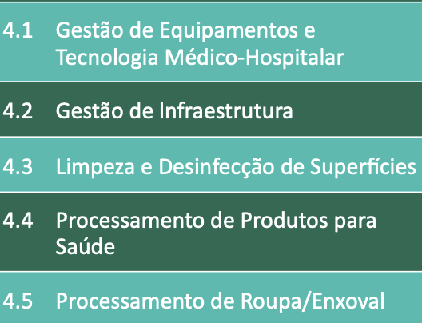
Resultados
3
SEÇÃO 4. GESTÃO DE APOIO
N1
Core
Outros
Total N1

Slide 9
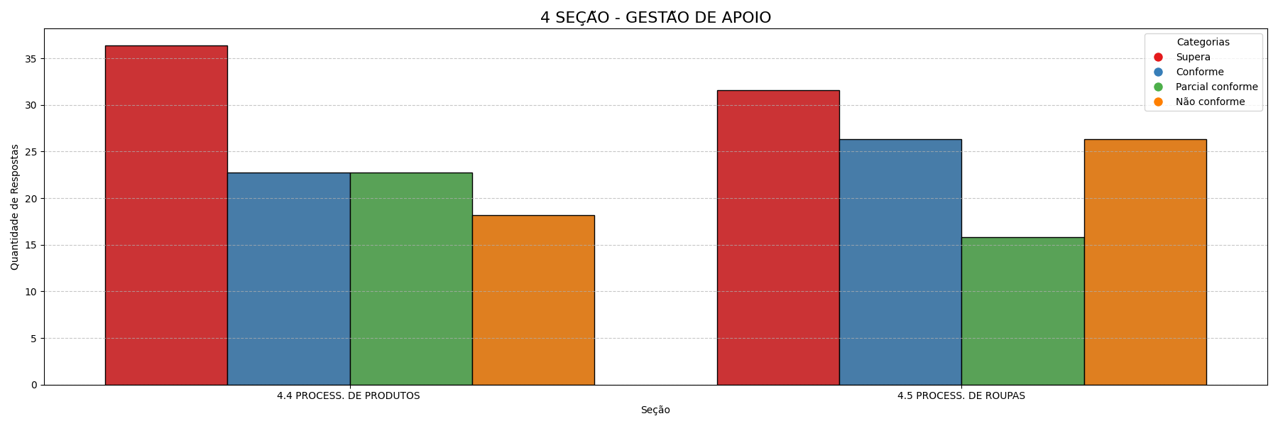
3
Seção Gestão de Apoio (4.) por subseções

Slide 10


Slide 12


